Slide 1




Программа «Акселератор КИУ - 2023»
КАЗАНСКИЙ ИННОВАЦИОННЫЙ
УНИВЕРСИТЕТ
имени В.Г. ТИМИРЯСОВА

Slide 2


Цифровая платформа «Виртуальная практика»
Печищева Ксения

Slide 3

ПРОБЛЕМА
Отсутствует централизованная и систематизированная информация о возможных предложения практики для студентов
Отсутствует портал, позволяющий компаниям разместить информацию о наличии вакансии, предназначенных именно для студентов определенной специализации
Отсутствует возможность ознакомиться с функционалом и рабочим местом еще до прохождения практики
1.Студенты, желающие найти место для прохождения практики, которое будет соответствовать их требованиям
2.Компании, желающие быстро и удобно подобрать необходимых им специалистов

Slide 4




РЕШЕНИЕ
Ценностное предложение: Цифровая платформа "Виртуальная практика" - лучший выбор для получения “профессиональных навыков”. Один из инновационных подходов – это использование виртуальной или дополненной реальности. С помощью специальных устройств или приложений, студенты могут погружаться в виртуальную среду, где они могут выполнять практические задания и симулировать реальные ситуации.
Планируется создать цифровую платформу, на которой работодатели смогут продвинуть актуальные вакансии своей компании с помощью загрузки на сайт виртуального "путешествия" по своей компании и конкретной вакансии.
Студенты могут воспользоваться платформой при необходимости прохождения практики, где не только узнают полную информацию о работе, но и увидят свое рабочее место

Slide 5
Для студента предоставляет широкий спектр возможностей:
1. Симуляции и виртуальные тренажеры: Студенты могут использовать виртуальные симуляторы и тренажеры для практического освоения процессов и процедур, характерных для их профессии.
2. Виртуальные лаборатории: Студенты могут использовать онлайн-лаборатории для проведения экспериментов и исследований в своей области. Это особенно полезно для технических специальностей, где доступ к реальным лабораториям может быть ограничен.
3. Виртуальные экскурсии и презентации: Студенты могут посещать виртуальные экскурсии в различные организации и предприятия, чтобы узнать больше о том, как работает определенная индустрия или профессия.
4. Онлайн-проекты и соревнования: Студенты могут участвовать в онлайн-проектах и соревнованиях, где они могут применять свои знания и навыки на практике. Это помогает им развить коммуникационные и коллаборативные навыки, а также получить обратную связь от экспертов.

Slide 6
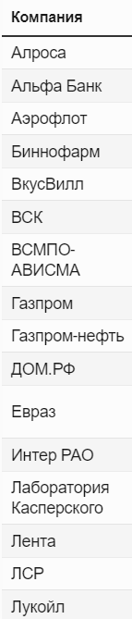
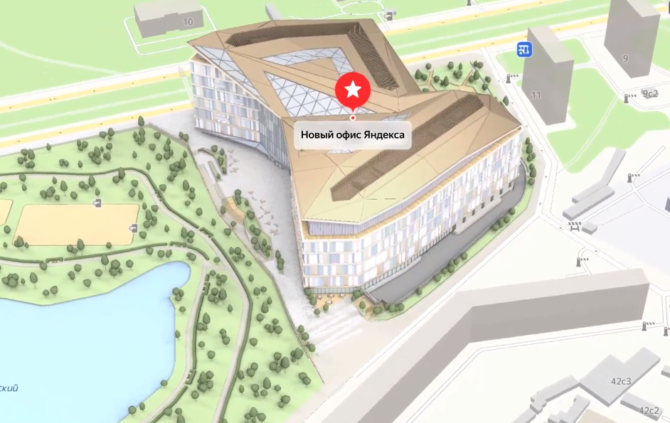
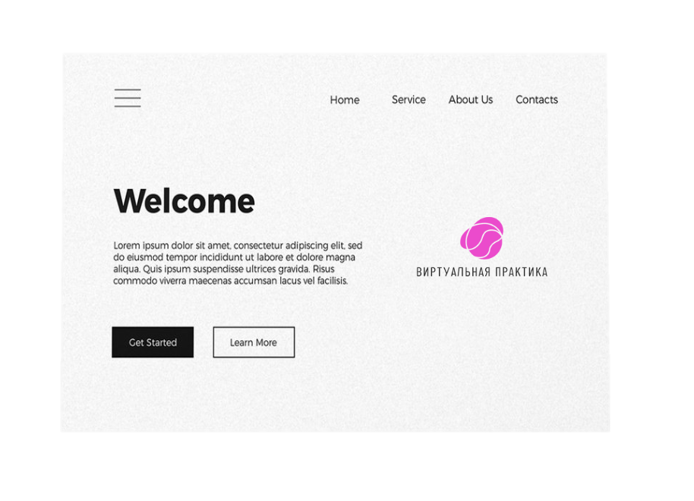

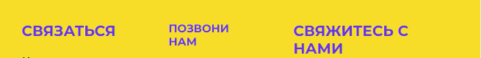
Механизм реализации проекта: функциональная схема проекта
Приходи на практику к нам!

Slide 7

Механизм реализации проекта: монетизация
Владельцы организаций размещают информацию о вакансиях компании на следующих условиях:
Абонентская плата (10 тыс.руб. / мес.)
Пользователи приобретают подписку сроком на 5 лет на следующих условиях:
900 рублей (по истечении срока доступ к платформе закрывается)

Slide 8
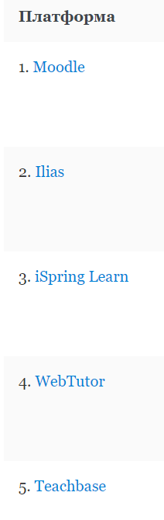
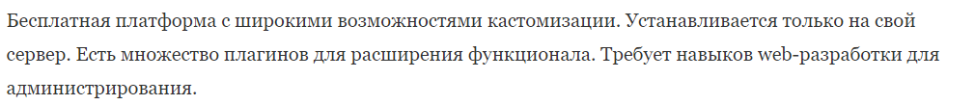
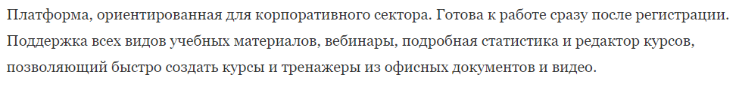
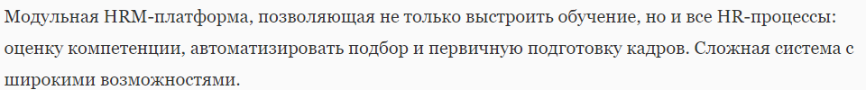
АНАЛИЗ КОНКУРЕНТОВ И КОНКУРЕНТНЫЕ ПРЕИМУЩЕСТВА
АНАЛИЗ КОНКУРЕНТОВ
Виртуальное путешествие по компании
Возможность прохождения практики
Подборка актуальных ваканский
Знакомство с рабочим процессом организации не выходя из дома
https://www.ispring.ru/elearning-insights/platforma-onlain-obucheniya

Slide 9
АНАЛИЗ РЫНКА
TAM: 49,2 млрд.руб.
Сделано допущение о потенциальном количестве посещений в размере 30% от численности компаний, которые относятся к малому, среднему и ИП : готовы тратить время и ресурсы на поиски квалифицированных кадров, а это 700 000 человек. В российских вузах на начало 2021/2022 учебного года обучалось порядка 4,22 млн студентов (3 %) , сообщали РИА Новости со ссылкой на вице-премьера Дмитрия Чернышенко.
Объем рынка=4 920 000 (общая сумма потенциальных потребителей платформы , включая работодателей и студентов)* 10 000 руб(средняя стоимость курса) = 49 200 000 000 руб
SAM: 1,005 млрд.руб.
В целом с учетом государственных и негосударственных вузов (всего – 45 заведений высшей школы) общая численность обучающихся в РТ превышает 100 тыс. человек.
500 компаний желающих найти профессиональные кадры
Потенциал продаж= 100 500 * 10 тыс. руб.= 1 005 000 000 рублей.
SOM ( наш план продаж) Среднее количество покупок подписки в месяц 15 человек.
Среднее количество компаний, желающих найти кадры в месяц -3.
Средняя стоимость курса -10 000 рублей для работодателей. 900 рублей для студентов.
18 пользователей *10 000 руб*12 месяцев= 2 160 000 руб
Доля рынка=SOM/SAM= 2 160 000/1005 000 000 100%=0,21%
Рентабельность: 72%

Slide 10
НАША КОМАНДА
Печищева Ксения студентка 2 курса факультета менеджмента и инженерного бизнеса Набережночелнинского филиала КИУ.
Руководитель проекта: управление деятельностью команды, составление плана действий и контроль его выполнения.
Заикина Валерия
студентка 4 курса факультета менеджмента и инженерного бизнеса Набережночелнинского филиала КИУ.
Маркетолог: продвижение проекта, постановка и продвижение гипотез, финансово- экономические функции
Бердникова Татьяна
студентка 4 курса факультета менеджмента и инженерного бизнеса Набережночелнинского филиала КИУ.
Финансовый менеджер: подготовка расчетов для реализации проекта, составления финансовой стратегии
Якимова Марина
cтудентка 4 курса факультета менеджмента и инженерного бизнеса Набережночелнинского филиала КИУ.
Программист: разработка сайта, устранение возникающих неполадок в системе

Slide 11


Спасибо за внимание!
Печищева Ксения,
kcenia203ks@gmail.com

